Slide 1

Gráficos para el análisis de datos
Germán Daniel Colón Carrasquilla

Slide 2
Introducción
Los gráficos en Python son las herramientas graficas que nos ayudan a entender la dinámica de los datos de forma visual, estos hacen mas fácil ele entendimiento de la información y son parte fundamental de la toma de decisiones.
Hay varios tipos de gráficos y formas de implementarlos, técnicamente el objetivo de la implementación visual es utilizar un tipo de grafico acorde con los datos para que estos sean mas fácilmente recibidos y adaptados a las necesidades implementadas.

Slide 3
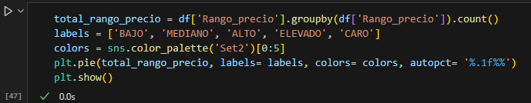
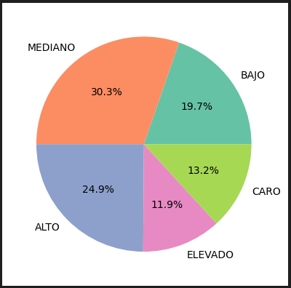
Gráfico de torta
Comúnmente utilizado para identificar la cantidad de datos que comparte un parámetro en especifico, en la totalidad de los datos que corresponde a un 100 %, los diferentes parámetros compartidos representan diferentes porcentajes como se muestra en la imagen.

Slide 4
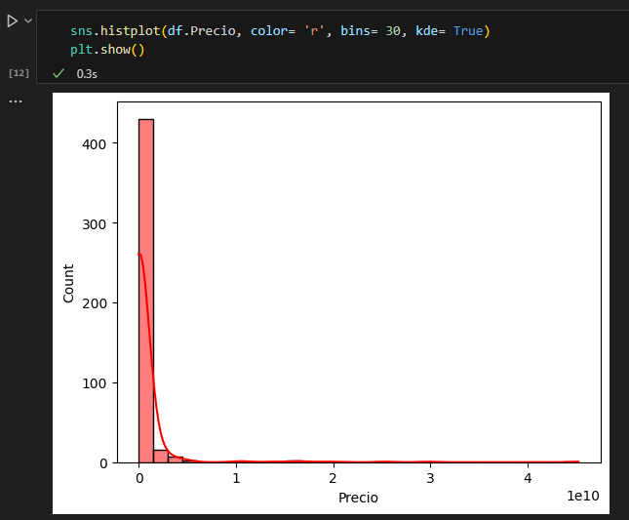
Gráfico de frecuencia (histograma)
Es un gráfico que representa la frecuencia con la que se dan ciertos tipos de datos, este se representa en histograma con forma de campana de Gauss dependiendo de la tendencia de los datos.

Slide 5
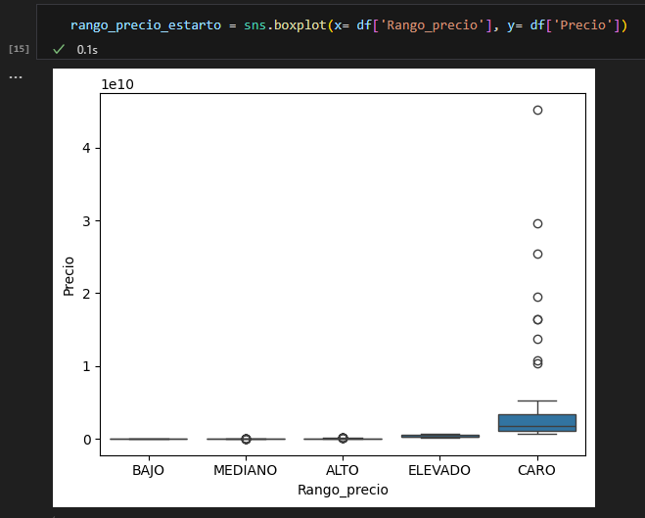
Gráfico de cajas y bigotes
Usado normalmente para representar los valores medios, cuartiles y atípicos en los datos, de esta forma podemos identificar si entre los datos hay valores que se salen totalmente de la norma y como actuar sobre ellos.

Slide 6
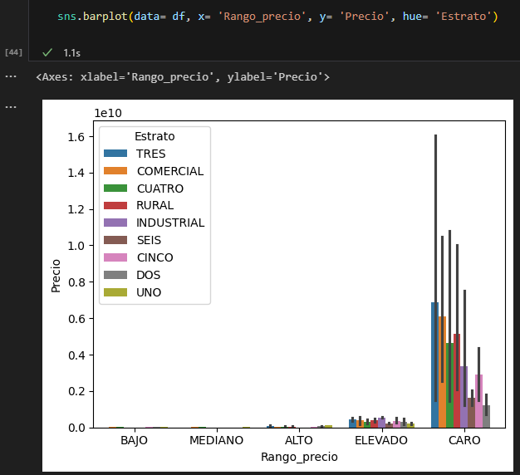
Gráfico de barras para análisis multivariado
Es un grafico de barras con mas de una variable en el eje y, de esta forma podemos analizar desde varios puntos como se afecta un valor en especifico, se usa comúnmente para analizar como un valor cambia cuando se unen mas variables al análisis.

Slide 7
Conclusión
La importancia de los gráficos es fundamental para la implementación de las estrategias de mejoramiento, de toma de decisiones y de liderazgo en cualquier ámbito, por eso la identificación del grafico correspondiente a cada dato, así como la correcta interpretación es fundamental a la hora de hacer un correcto análisis de datos.

